Slide 1
Marco 5: exclusão, erros e estados da tela
• Equipe Rocket · gerenciador de tarefas (Angular + json-server)
• Excluir tarefa com confirmação (#31)
• Estados de carregando, erro e vazio (#32, #33, #34)
• Tarefa ou projeto inexistente (#35)
• Falha ao salvar e ao excluir (#36)
• Acessibilidade e responsividade (#37)
Notes:
0:00-0:30. Abrir dizendo o objetivo do marco: a tela nunca fica muda ou enganosa.

Slide 2
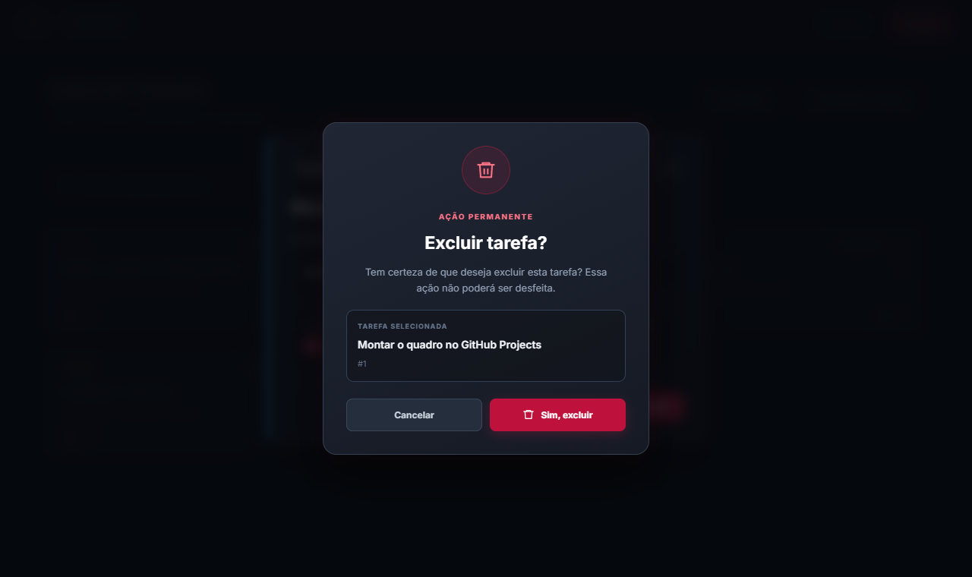
Excluir com confirmação
• Botão "Excluir Tarefa" no detalhe do cartão
• Diálogo "Excluir tarefa?" mostra qual tarefa será apagada
• Cancelar não altera nada; confirmar remove da API e da tela
• Se a API falhar: o diálogo continua aberto e explica o motivo
Notes:
0:30-1:30. DEMO: abrir um cartão, Excluir, Cancelar, depois Sim, excluir.

Slide 3
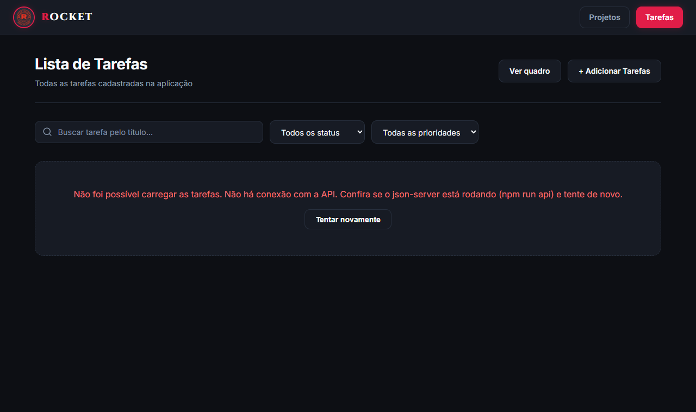
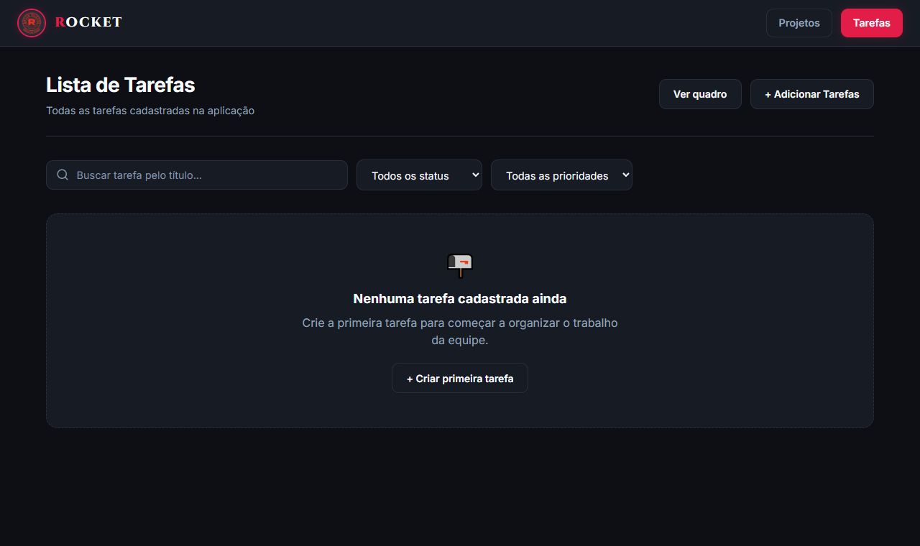
Carregando, erro e vazio
• Carregando: indicador enquanto a API responde
• Erro: mensagem diz a causa (sem conexão, 404, 500) e oferece "Tentar novamente"
• Vazio: explica por que está vazio e oferece a próxima ação
• Projeto sem tarefas deixou de listar tarefas de outros projetos
Notes:
1:30-2:30. DEMO: parar o json-server (npm run api) e recarregar /tarefas; subir de novo e clicar em Tentar novamente.

Slide 4
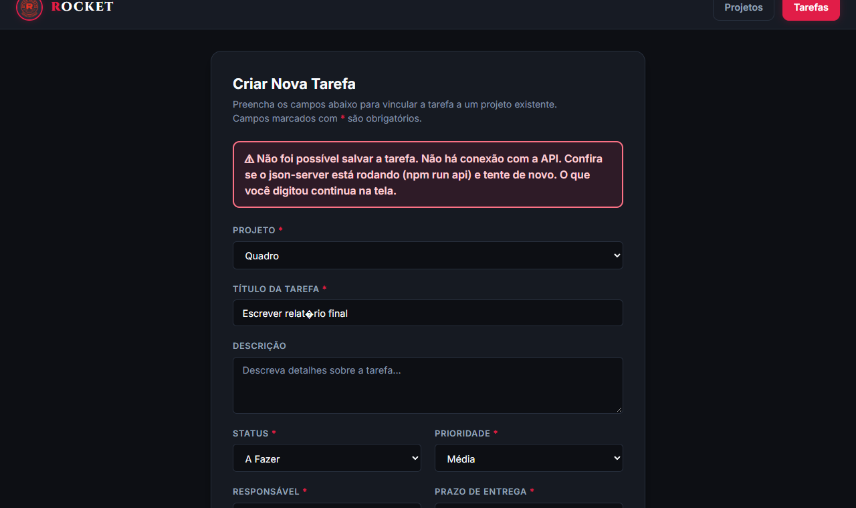
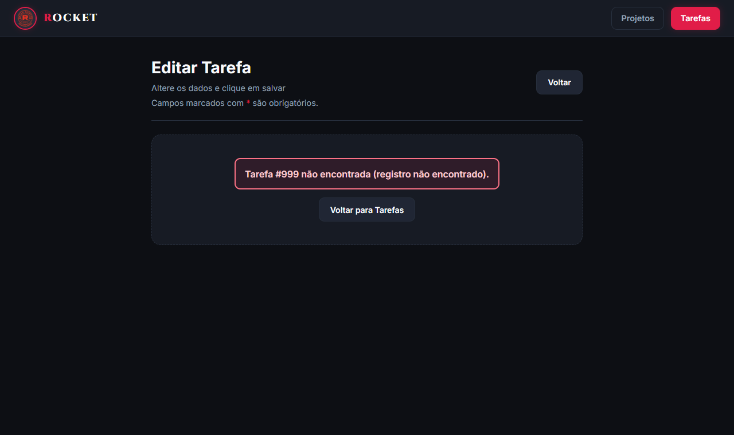
Inexistente e falha ao salvar/excluir
• Tarefa ou projeto que não existe: aviso claro e caminho de volta
• Salvar/excluir com falha: nada é perdido, o formulário continua preenchido
• Mensagem por causa: sem conexão, registro inexistente, erro interno, recusa
• Excluir ignora duplo clique ("Excluindo...") e permite tentar de novo
Notes:
2:30-3:30. DEMO: com a API parada, preencher Nova Tarefa e salvar; abrir /tarefas/999/editar.

Slide 5
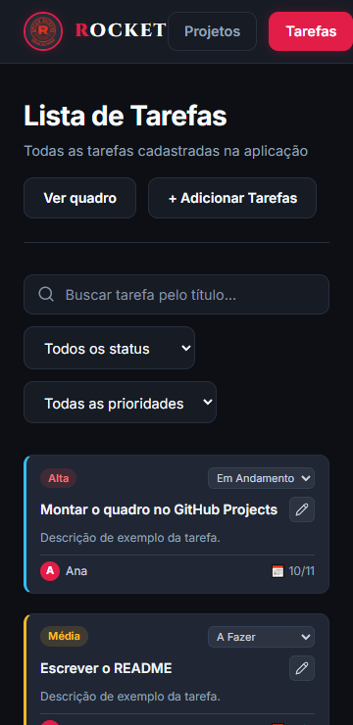
Acessibilidade e responsividade
• Lighthouse, acessibilidade, antes: 98, 94, 96, 98 (tarefas, nova, projetos, editar)
• Depois: 100 em 6 de 7 telas; projetos 96 só pelo texto da animação de abertura
• Cartão abre pelo teclado; diálogos recebem o foco
• Contraste corrigido; landmark main; ordem de títulos
• Sem rolagem horizontal em 360 px
Notes:
3:30-4:30. Mostrar Tab no cartão e a tela em 360 px.

Slide 6
Testes e fechamento
• 48 testes em 14 arquivos passando
• Novos testes: mensagens de falha, exclusão com falha e reenvio, cartão por teclado
• Pendência: ng build de produção ainda falha pelo budget de tarefa-card.css (613 bytes acima de 8 kB). Já falhava antes do marco
• Próximo marco: publicar a aplicação
Notes:
4:30-5:00. Fechar com testes e a pendência do budget, sem esconder.

